Slide 1
Análise do PIB per Capita do Brasil
PTBR
Apresentado por: Riquelmo ferreira
Última vez atualizado: 24 DE OUTubro de 2023

Slide 2
CONTEÚDO
Análise dos Incêndios Florestais no Brasil
Objetivo
PIB per Capita do Brasil e seus Estados
Conclusão
Observação

Slide 3
OBJETIVO
Analisar o PIB per Capita do Brasil e de seus Estados de 2013 até 2016

Slide 4
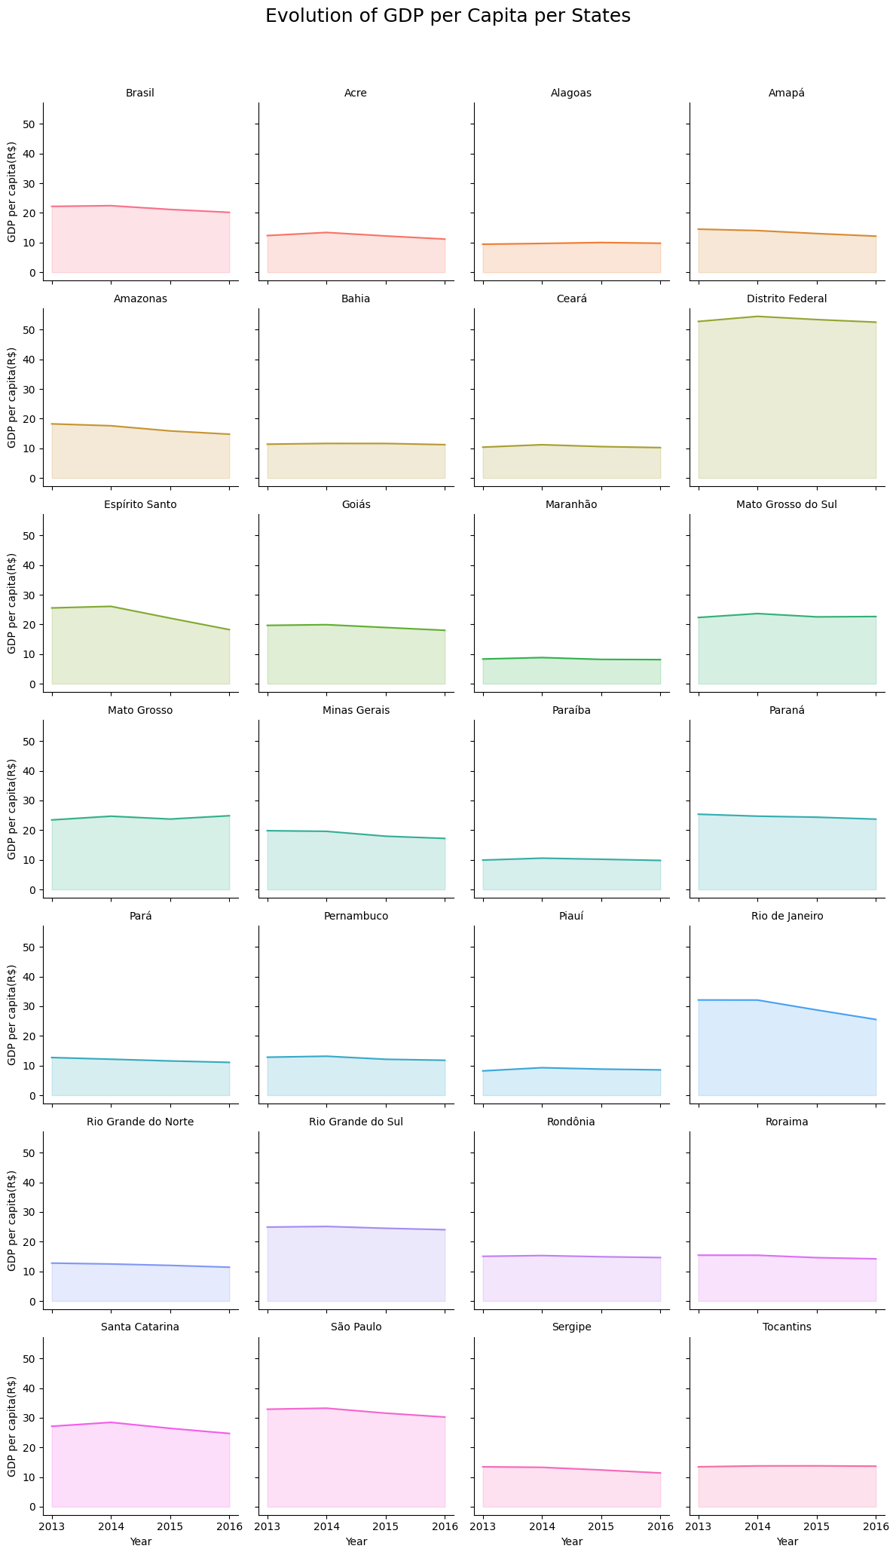
PIB per Capita do Brasil e seus Estados
O PIB per Capita é o Produto Interno Bruto (Soma de toda riqueza gerada pelo país) dividido pela quantidade de habitantes do país. Atualmente o PIB per Capita do Brasil está em R$46.154,6 (Pesquisa de 2022).
O Grid de Gráfico de linha mostra o PIB do Brasil e de todos seus Estados
Os maiores PIBs per Capita do Brasil são do Distrito Federal, São Paulo, Rio de Janeiro e Santa Catarina. Podemos notar que no período analisado (2013 – 2016) o PIB per Capita do Brasil e de praticamente todos Estados caiu. Isso se deve a crise política e recessão que se instaurou nesse período, que chegou a ser a pior crise do país desde os anos 90.

Slide 5
Conclusão

Slide 6
CONCLUSÃO
1
2
3
Em 2016 (Último ano do período analisado) o PIB per Capita do Brasil foi de R$ 30.548. Atualmente o PIB per Capita do Brasil está em R$46.154,6 (Pesquisa de 2022).
Os maiores PIBs per Capita do Brasil são do Distrito Federal, São Paulo, Rio de Janeiro e Santa Catarina.
Podemos notar que no período analisado (2013 – 2016) o PIB per Capita do Brasil e de praticamente todos Estados caiu. Isso se deve a crise política e recessão que se instaurou nesse período, que chegou a ser a pior crise do país desde os anos 90.

Slide 7
OBSERVAÇÃO
A Apresentação foi focada em explicar mais sobre o Projeto para possíveis Recrutadores e colegas da área da T.I., por isso possui uma quantidade maior de texto e algumas palavras técnicas. A mesma apresentação seria pensada de forma diferente para ser apresentada para as partes interessadas dentro do ambiente empresarial, usando o texto apenas como apoio e pequenas explicações e focando mais na explicação oral.

Slide 8
Analysis of Brazil's GDP per Capita
EN
Presented by: Riquelmo ferreira
Last updated: october 24th, 2023

Slide 9
TABLE OF CONTENT
Analysis of Bushfires in Brazil
Objective
GDP per Capita of Brazil and its States
Conclusion
Observation

Slide 10
OBJECTIVE
Analyze the GDP per Capita of Brazil and its States from 2013 to 2016

Slide 11
GDP per Capita of Brazil and its States
GDP per Capita is the Gross Domestic Product (Sum of all wealth generated by the country) divided by the number of inhabitants of the country. Currently, Brazil's GDP per Capita is US$9.244,97 (2022 Survey).
The Line Chart Grid shows the GDP of Brazil and all its States
The highest GDPs per Capita in Brazil are in the Federal District, São Paulo, Rio de Janeiro and Santa Catarina. We can note that in the period analyzed (2013 – 2016) the GDP per Capita of Brazil and practically all States fell. This is due to the political crisis and recession that took place during this period, which became the country's worst crisis since the 90s.

Slide 12
Conclusion

Slide 13
CONCLUSION
1
2
3
In 2016 (Last year of the period analyzed) Brazil's GDP per Capita was R$30,548. Currently, Brazil's GDP per Capita is R$46,154 (2022 Survey).
The highest GDPs per Capita in Brazil are in the Federal District, São Paulo, Rio de Janeiro and Santa Catarina.
We can note that in the period analyzed (2013 – 2016) the GDP per Capita of Brazil and practically all States fell. This is due to the political crisis and recession that took place during this period, which became the country's worst crisis since the 90s.

Slide 14
OBSERVATION
The Presentation was focused on explaining more about the Project to potential Recruiters and colleagues in the IT area, which is why it has a larger amount of text and some technical words. The same presentation would be designed differently to be presented to stakeholders within the business environment, using the text only as support and small explanations and focusing more on the oral explanation.

